Slide 1
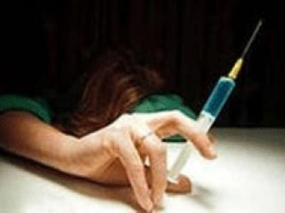
Употребление наркотиков и
психотропных веществ

Slide 2
Предметом злоупотребления становятся, как правило, наркотики, которые вызывают приятные или необычные состояния сознания. Все химические соединения растительного или синтетического происхождения, непосредственно влияющие на психическое состояние человека, принято называть психоактивными.

Slide 3
Виды наркотиков

Slide 4
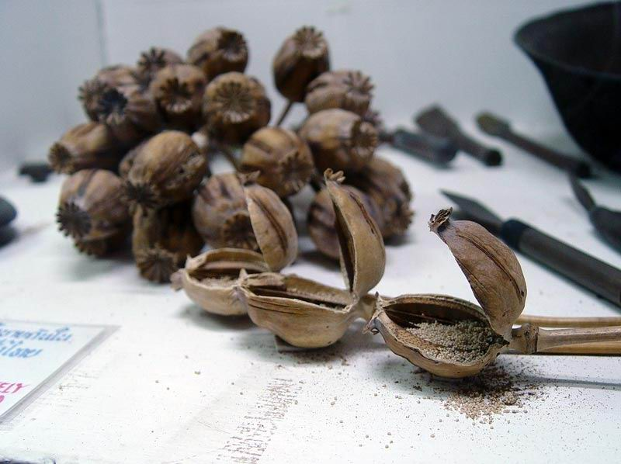
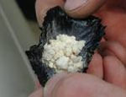
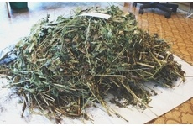
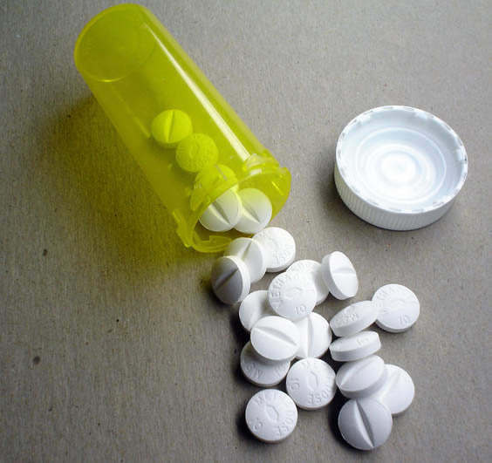
ОПИАТЫ
обладают седативным, «затормаживающим» действием.
Все природные наркотические средства опийной группы получают из мака.
- Героин
- Маковая соломка
- Метадон

Slide 5
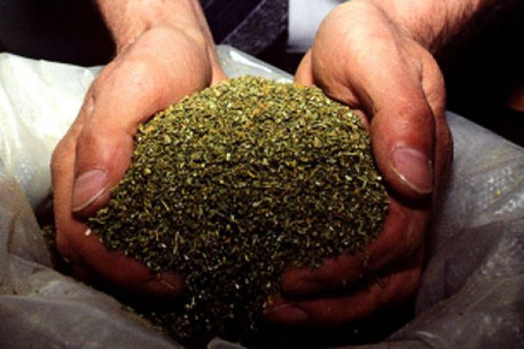
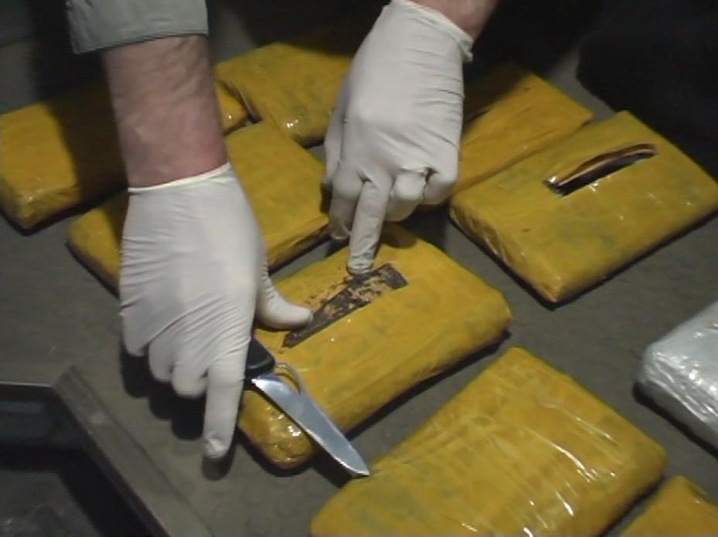
- Марихуана
ПРЕПАРАТЫ КОНОПЛИ
Помутняют сознание человека
- Гашиш

Slide 6
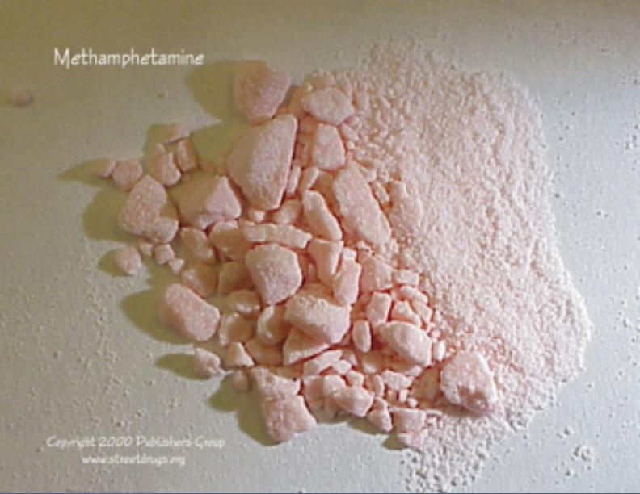
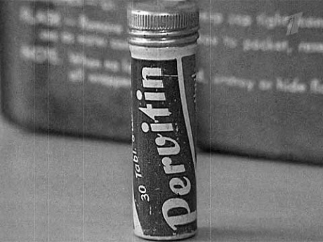
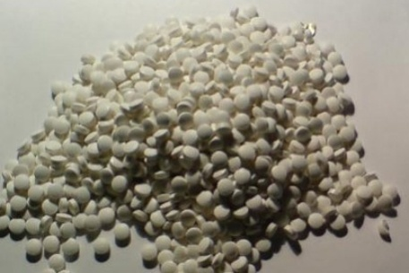
АМФЕТАМИНЫ
Обладают психостимулирующим «возбуждающим» действием.
- Эфедрон
Эти наркотики получают из лекарственных препаратов, содержащих эфедрин.
- Первитин
- Эфедрин

Slide 7
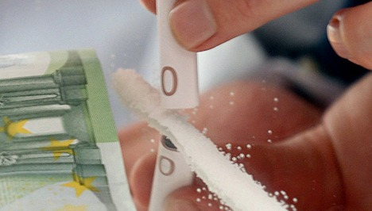
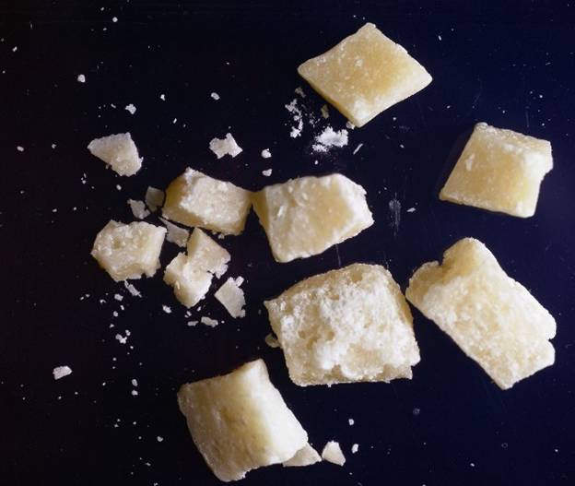
КОКАИН
При вдыхании кокаина через слизистую оболочку носа, наступает достаточно сильно выраженное специфическое опьянение.
- Кокаин
- Крек

Slide 8
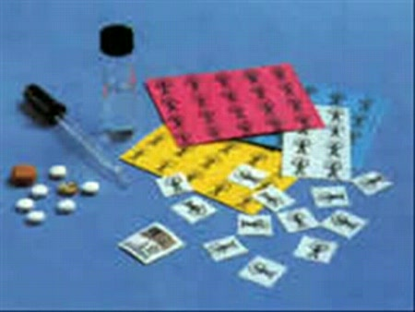
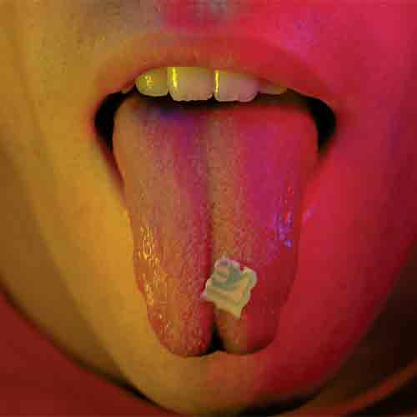
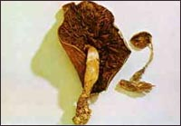
Психоделические препараты, изменяющие сознание — ощущения, мысли, эмоции и восприятие.
ГАЛЛЮЦИНОГЕНЫ
- ЛСД
- Псипоцин

Slide 9
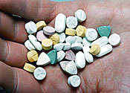
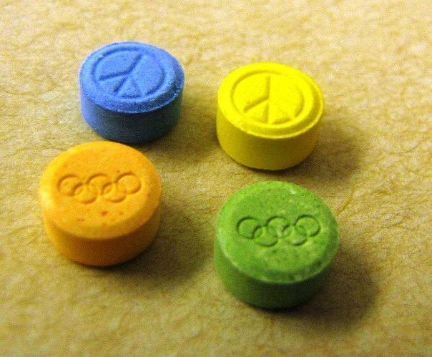
ЭКСТАЗИ
Препарат, обладающий психостимулирующим и слабо галлюциногенным действием.

Slide 10
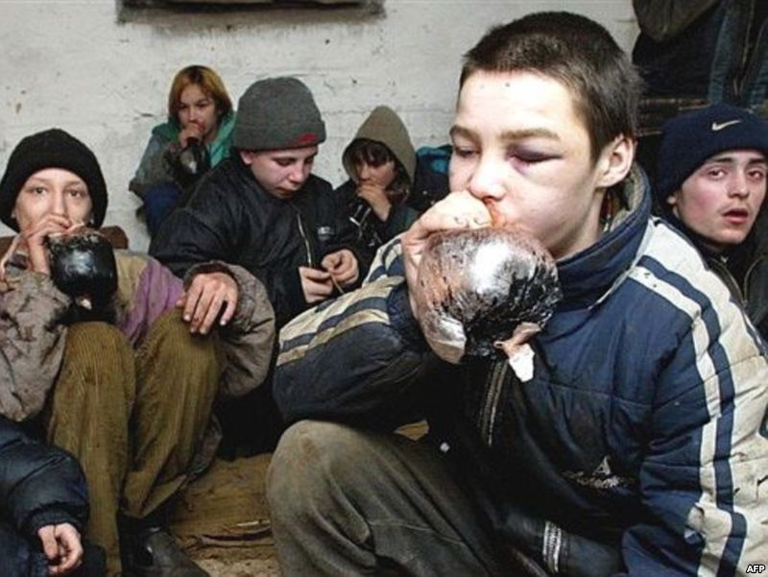
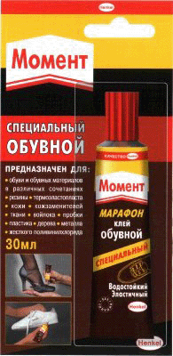
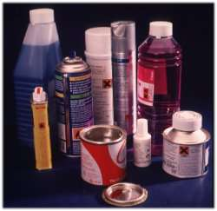
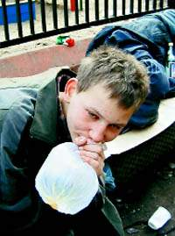
Летучие вещества наркотического действия. Содержаться в препаратах бытовой химии: красителях, растворителях, клее, бензине, лаке для волос, средствах от насекомых. Сами по себе они к наркотикам не относятся. Опьяняющее действие возможно, если количество вещества, поступившее в организм, очень велико.
ИНГАЛЯНТЫ

Slide 11
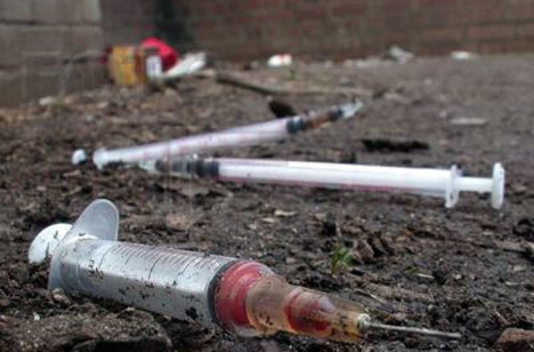
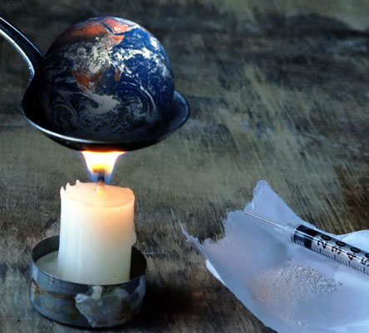
СИТУАЦИЯ В МИРЕ
В прошлом году в мире насчитывалось около 210 млн человек, или 4,8 проц. населения в возрасте 15-64 лет, которые хотя бы раз употребляли запрещенные наркотические вещества. Из-за наркотиков ежегодно погибает около 200 тысяч человек. Эти данные содержатся во Всемирном докладе о наркотиках, презентация которого состоялась в штаб-квартире ООН.

Slide 12
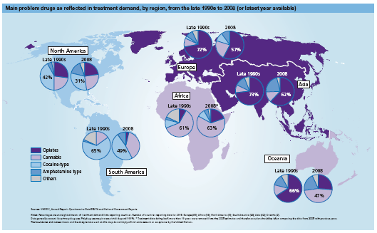
Употребление наркотиков в мире.
Северная Америка
Европа
Азия
Африка
Океания
Южная Америка

Slide 13
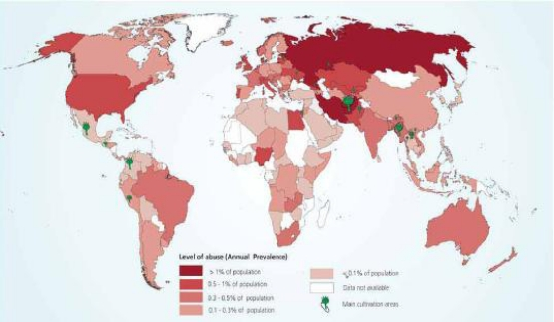
Уровень злоупотребления
1,6%
1%
1%
0,1%
1%
1,6%
Россия
0,3%
Италия
США
0,5%
Франция
Китай
0,3%
Германия

Slide 14
В настоящее время общее число наркоманов в мире составляет 210 миллионов, 10 миллионов – становятся нетрудоспособными. Более 170 стран и регионов страдают от контрабанды наркотиков, мировой объем наркоторговли достигает 800 -1000 миллиардов долларов в год.

Slide 15
Статистика употребления наркотиков в мире выглядит так:
- канабис - 162 млн. человек
- амфетамин - 25 млн. чел.
- экстази - 10 млн. чел.
- опиаты – 5 млн. чел.
- героин - 11 млн. чел.
- кокаин - 13 млн. чел.

Slide 16
Употребление героина в тоннах
1. Европа (кроме РФ и Турции)
88 т
2. Россия
70 т
3. Китай
45 т
4. Африка
24 т
5. США и Канада
22 т
6. Пакистан
19 т
7. Южная и Юго-Восточная Азия
17 т
7. Иран
7. Индия
17 т
17 т

Slide 17
Ситуация в Беларуси

Slide 18
15 лет назад во всей Беларуси на учете находилось 70 наркоманов

Slide 19
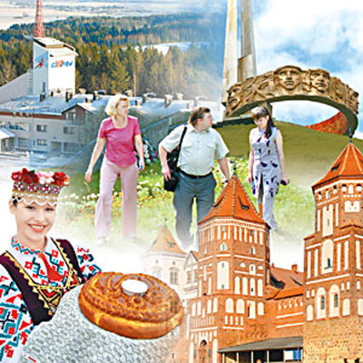
Сегодня в Беларуси не осталось ни одного населенного пункта, где не были бы зафиксированы случаи употребления наркотиков или их распространения.

Slide 20
Реальность такова, что в Беларуси количество наркоманов увеличивается год от года, при том что число жителей страны уменьшается. Это означает, что удельный вес наркоманов среди населения становится все больше.

Slide 21
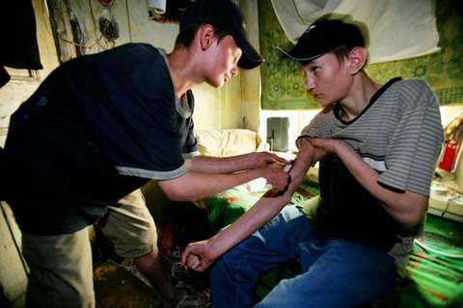
По данным на 1 июля 2011 года, под наблюдением наркологической службой в Беларуси находится 8952 больных наркоманией и 4458 лиц, эпизодически употребляющих наркотические средства.

Slide 22
Реальное количество наркоманов превышает число находящихся на учете в несколько раз.
Общая оценочная численность потребителей наркотиков составляет около
77 тысяч человек.

Slide 23
Статистика по регионам
1. Светлогорск (Гомельская обл. )
2. Минская область
3. Гомельская область
4. Витебская область
5. Брестская область
6. Витебская область
7. Гродненская область
8. Могилевская область
9. Минск

Slide 24
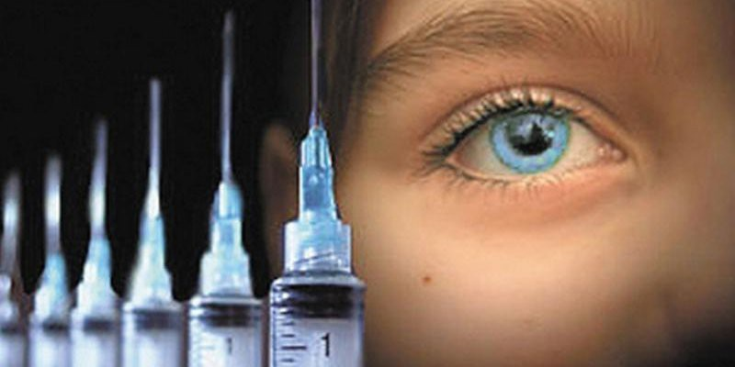
Наркомания в Беларусии продолжает "молодеть".
По последним данным, более 60 % наркоманов - люди в возрасте 18-30 лет
и почти 20 % - школьники.

Slide 25
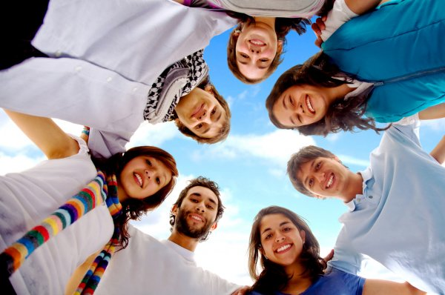
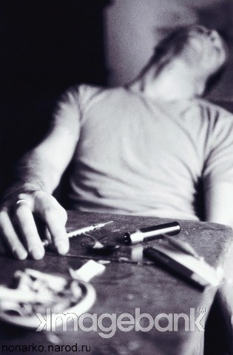
Средний возраст приобщения к наркотикам в Беларусии составляет 15-17 лет.
Участились случаи первичного употребления наркотиков детьми 11-13 лет.

Slide 26
Несмотря на то, что по-прежнему любимым по причине относительной дешевизны остается опиум (его употребляют порядка 78% белорусских наркоманов), 5 лет назад гашиш и марихуана получили более широкое распространение, а сегодня возрастает употребление кокаина и героина. На дискотеках и в ночных клубах молодежь отдает предпочтение амфетамину.

Slide 27
Ситуация в Гомельской области

Slide 28
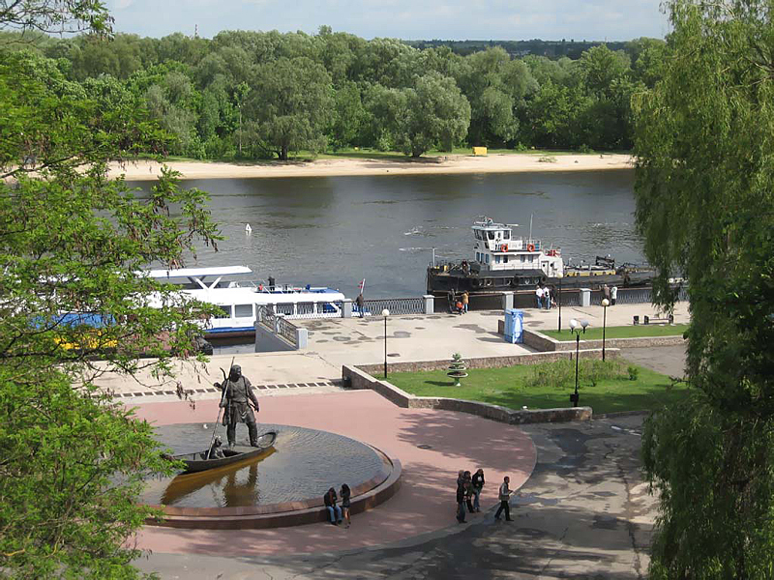
В 2011 году количество наркобольных в Гомельской области области по сравнению с 2010 годом возросло на 0,4%

Slide 29
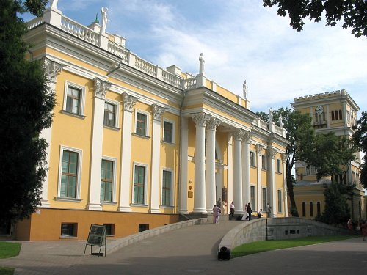
По данным Гомельского областного наркологического диспансера в 2008 году на учете состояло 2339 зависимых от наркотиков людей.
Из них 278 человек несовершеннолетние.

Slide 30
Реальное количество наркоманов превышает число находящихся на учете в несколько раз.
Общая оценочная численность потребителей наркотиков на гомельской области составляет около 18,000 тысяч

Slide 31
Статистика по Гомельской области
1. Светлогорск
2. Жлобин
3. Гомель
1
2
4. Речица
5. Мозырь
4
3
5

Slide 32
В 90х годах Светлогорск занимал первое место в Беларуси по количеству наркоманов и числу ВИЧ- инфицированных
90 % ВИЧ- инфицированных были инъекционными наркоманами

Slide 33
Каждая пятая белорусская семья по утверждениям специалистов уже столкнулась с последствиями наркомании.

Slide 34
Две трети наркопотребителей в Беларуси - молодые люди в возрасте от 15 до 25 лет.

Slide 35
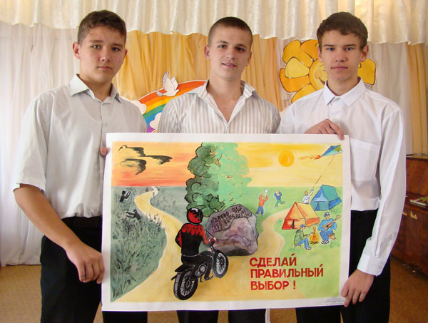
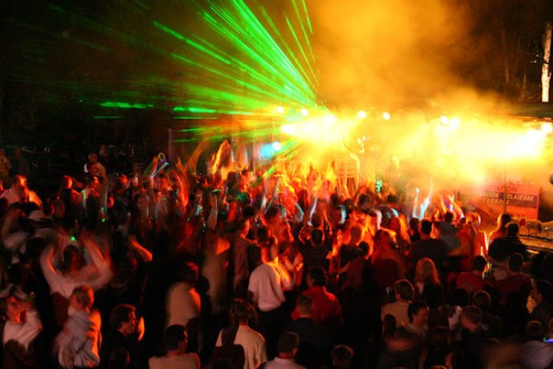
23,9% учащихся Гомельской области, заявили, что наркотики можно приобрести в самих учебных заведениях.
50,3% из опрошенных учащихся нескольких областей считают, что наркотики можно купить на ближайшей дискотеке

Slide 36
По сведениям эпидемиологов, в Гомельской области на 1 июля 2010 года зарегистрировано 5727 случаев ВИЧ-инфекции. Из них инъекционных наркоманов 2350

